Slide 1
ตัวอย่างตารางที่ถูกสร้างขึ้น

Slide 2
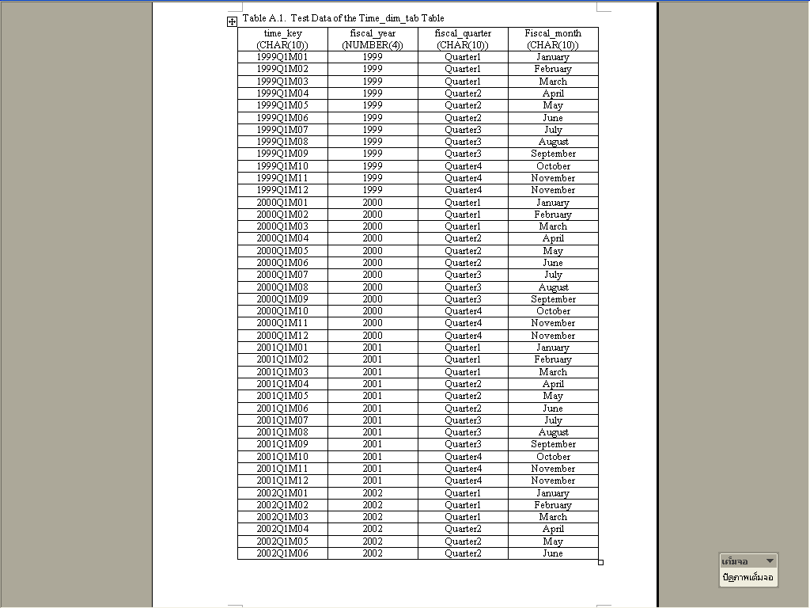

Slide 3
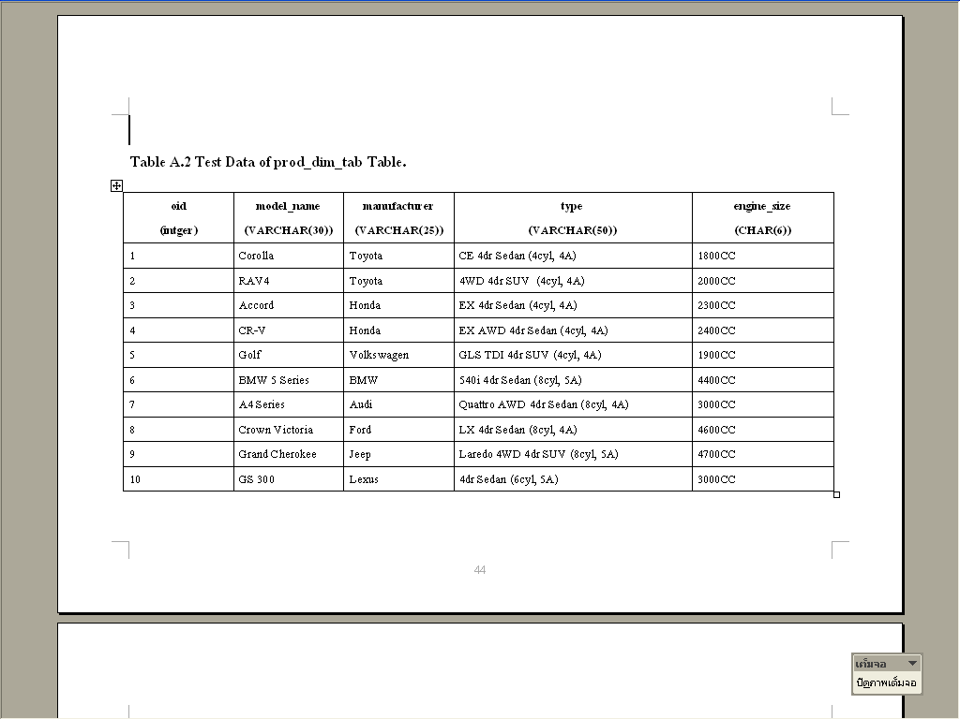

Slide 4
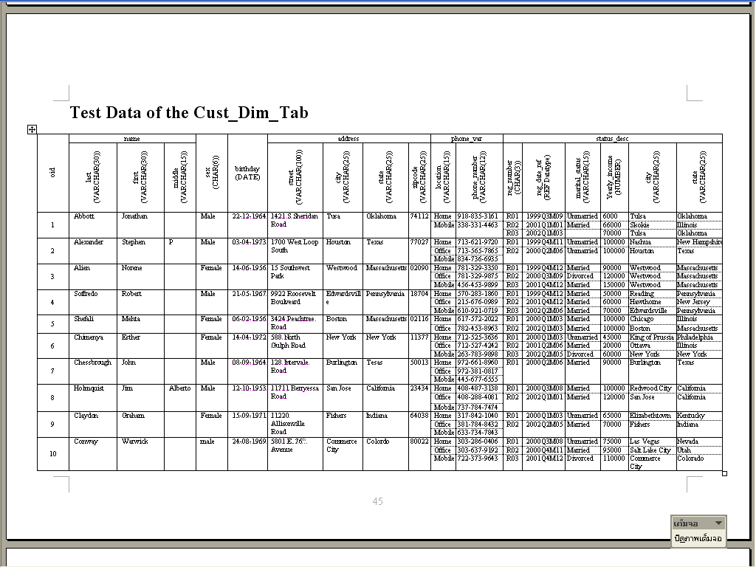

Slide 5
